Slide 1
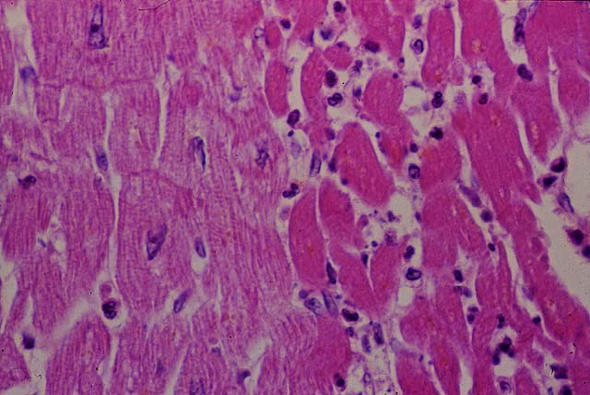
Lección 2: las células se organizan.
Profesor: Cristian Muñoz

Slide 2
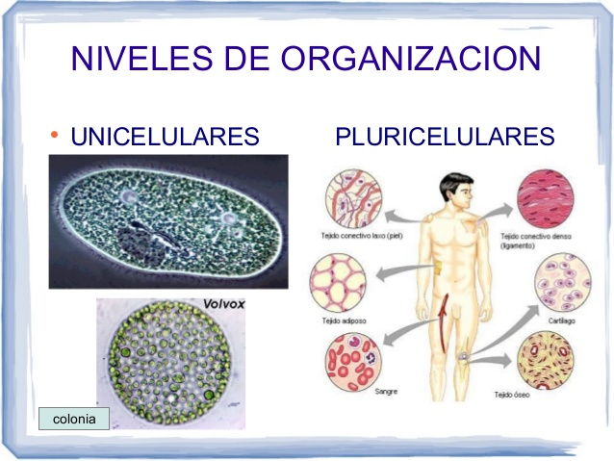

Slide 3
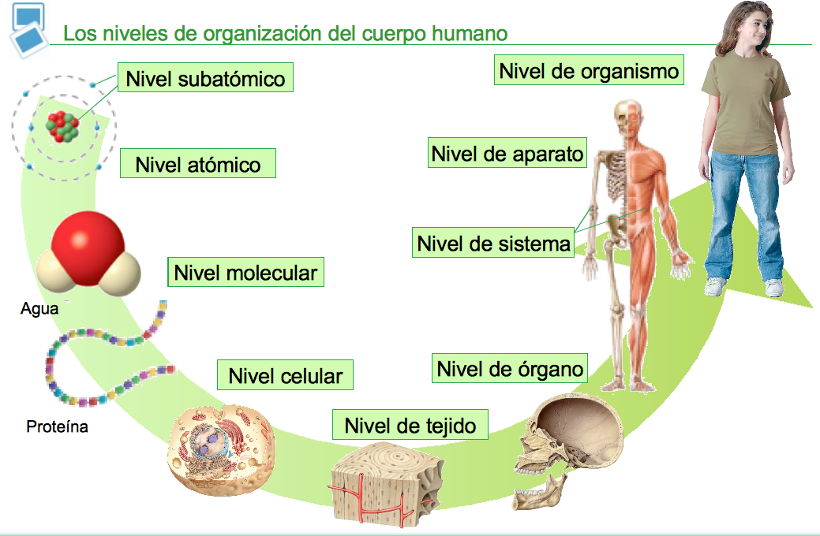

Slide 4
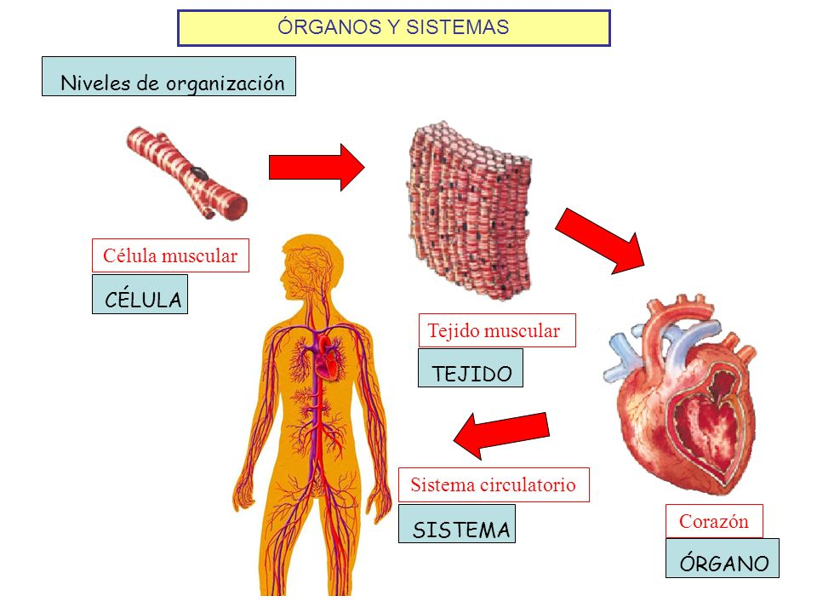

Slide 5
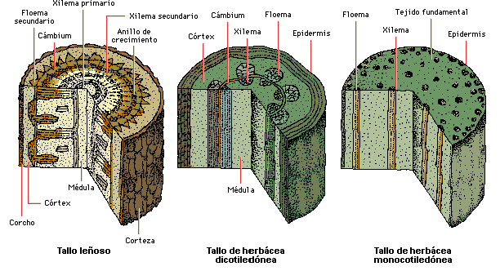

Slide 6
Actividad 1: Estudiar los contenidos de las paginas 28 y 29. Las preguntas serán evaluadas por el docente.
A leer en silencio!

Slide 7
Actividad 2: Completa una línea de tiempo en tu cuaderno con los principales descubrimientos y años de la teoría celular.

Slide 8
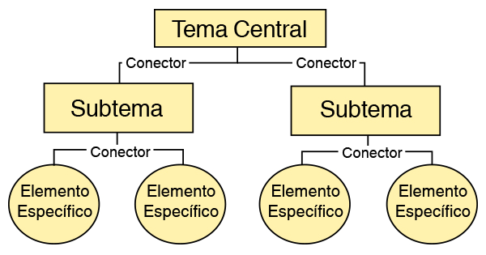
Actividad 3: Realizarán un mapa conceptual con las palabras entregadas en la página 35
¿Cómo se construye un mapa conceptual?

Slide 9
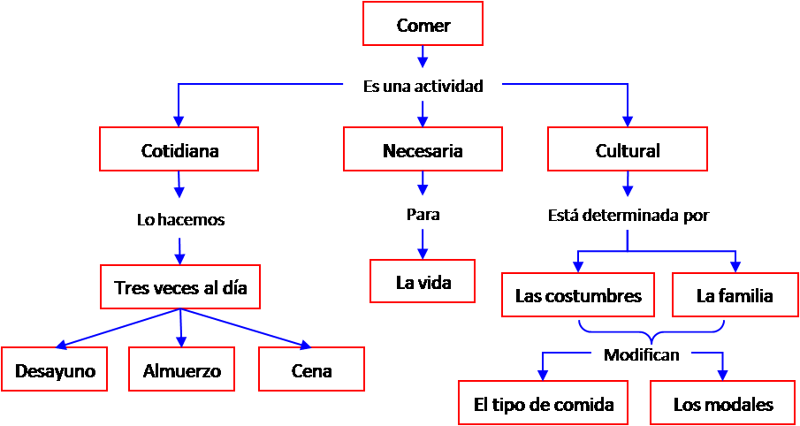
¿Cómo leerías el siguiente mapa conceptual?

